Slide 1

Makine Öğrenmesi Algoritmaları (Logistic Regression ve KNN)
Ali Can Ayhan – 032190050
Bedirhan Çat – 032190038
Rüzgar İren - 032190040

Slide 2
Logistic Regression Nedir?
Logistic regresyon, özellikle ikili sınıflandırma problemlerini çözmek için kullanılan istatistiksel bir yöntemdir. Temel olarak, bağımsız değişkenlerle bağımlı bir değişken arasındaki ilişkiyi modellemek için kullanılır. Ancak, bu ilişkiyi lineer bir denklemle ifade etmek yerine, logistic regresyon olasılık değerlerini kullanır.
Örneğin, web sitesi ziyaretçinizin alışveriş sepetindeki ödeme düğmesine tıklayıp tıklamayacağını tahmin etmek istediğinizi varsayalım. Lojistik regresyon analizi, web sitesinde harcanan zaman ve sepetteki ürün sayısı gibi geçmiş ziyaretçi davranışlarına bakar. Geçmişte, ziyaretçiler sitede beş dakikadan fazla zaman geçirdiyse ve sepete üçten fazla ürün eklediyse ödeme düğmesine tıkladıklarını belirler. Lojistik regresyon işlevi bu bilgiyi kullanarak daha sonra yeni bir web sitesi ziyaretçisinin davranışını tahmin edebilir

Slide 3

Lojistik regresyon neden önemlidir?
Lojistik regresyon, yapay zeka ve makine öğrenimi (AI/ML) alanında önemli bir tekniktir. ML modelleri, insan müdahalesi olmadan karmaşık veri işleme görevlerini gerçekleştirmek için eğitebileceğiniz yazılım programlarıdır. Lojistik regresyon kullanılarak oluşturulan ML modelleri, kuruluşların iş verilerinden eyleme dönüştürülebilir öngörüler elde etmelerine yardımcı olur. Bu bilgileri operasyonel maliyetleri azaltmak, verimliliği artırmak ve daha hızlı ölçeklendirmek amacıyla tahmine dayalı analiz için kullanabilirler. Örneğin, işletmeler, çalışanların elde tutulmasını artıran veya daha kârlı ürün tasarımına yol açan kalıpları ortaya çıkarabilir

Slide 4
Lojistik regresyon uygulamaları nelerdir? Lojistik regresyon birçok farklı sektörde birkaç gerçek dünya uygulamasına sahiptir.
Üretim : İmalat şirketleri, makinelerde parça arızası olasılığını tahmin etmek için lojistik regresyon analizini kullanır. Daha sonra gelecekteki arızaları en aza indirmek için bu tahmine dayalı olarak bakım programları planlarlar.
Sağlık Hizmetleri : Tıbbi araştırmacılar, hastalarda hastalık olasılığını tahmin ederek önleyici bakım ve tedaviyi planlar. Aile öyküsünün veya genlerin hastalıklar üzerindeki etkisini karşılaştırmak için lojistik regresyon modelleri kullanırlar
Finans : Finansal şirketlerin dolandırıcılık için finansal işlemleri analiz etmesi ve kredi başvurularını ve sigorta uygulamalarını risk açısından değerlendirmesi gerekir. Lojistik regresyon modellerinin yüksek riskli veya düşük riskli ve dolandırıcılık olan ya da olmayan gibi ayrı sonuçları olduğundan bu sorunlar lojistik regresyon modeli için uygundur.
Pazarlama : Çevrimiçi reklamcılık araçları, kullanıcıların bir reklama tıklayıp tıklamayacağını tahmin etmek için lojistik regresyon modelini kullanır. Sonuç olarak pazarlamacılar, farklı kelimelere ve resimlere verilen kullanıcı yanıtlarını analiz edebilir ve müşterilerin etkileşimde bulunacağı yüksek performanslı reklamlar oluşturabilir

Slide 5
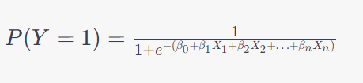
Lojistik regresyon modeli nasıl çalışır?
Lojistik regresyon formülleri : Logistic regresyon modelinin matematiksel formülü, bağımlı değişkenin olasılık değerini hesaplamak için kullanılır. Temel logistic regresyon formülü şu şekildedir;
P(Y=1) ,bağımlı değişkenin 1 sınıfına ait olma olasılığını temsil eder.
e , doğal logaritma tabanı (Euler sayısı) olan matematiksel sabittir.
z, bağımsız değişkenlerin doğrusal kombinasyonunu temsil eder.

Slide 6
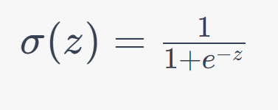
Bu formül, bağımsız değişkenlerin ağırlıkları (β katsayıları) ile doğrusal bir kombinasyonunu alır ve bu değeri sigmoid fonksiyonuna geçirir. Sigmoid fonksiyonu, sonsuz aralıktaki değerleri 0 ile 1 arasına sıkıştıran bir matematiksel fonksiyondur.
Sigmoid fonksiyonu genellikle şu şekilde ifade edilir:
Z doğrusal regresyon denkleminin sonucu Sigmoid fonksiyona yazıldığında, Sigmoid fonksiyonu 0 ve 1 arasında bir olasılık değeri üretir ve bu olasılık değerine göre 1 veya 0 olarak bir sınıf ataması yapılır. Sınıflandırma probleminde her zaman 1 sınıfına ait olma olasılığı hesaplanır.

Slide 7
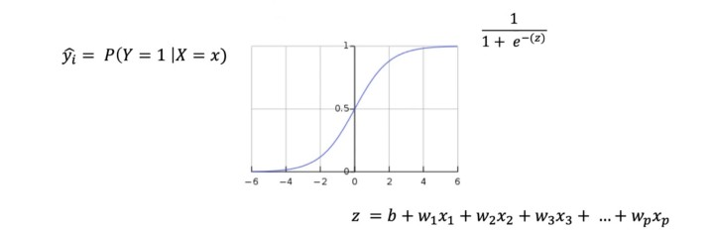

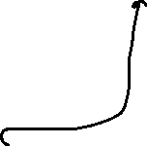
Sigmoid fonksiyonu ve bağımlı değişkenin birinci sınıfının gerçekleşme olasılığı;
Özetle xᵢ bağımsız değişkenlerinin değerlerine göre Sigmoid fonksiyonu ile yapılan eşleme sonucunda oluşan değerler, bağımlı değişkenin 1. sınıfının gerçekleşmesi olasılığına denk gelir. Örneğin bağımlı değişkenin hayatta kalma durumunu belirten bir değişken olduğu durumda hayatta kalma durumu 1, kalamama durumu ise 0 olarak ifade edilir. Bu işlemin ardından genellikle bir olasılık eşik değeri belirlenir ve bu eşik değerden yüksek değerler 1, düşük değerler ise 0 olarak kabul edilir.

Slide 8
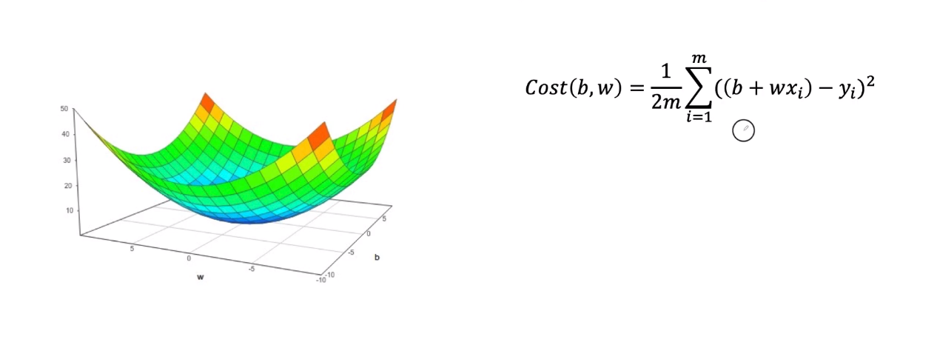
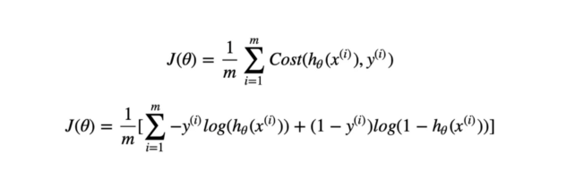
Parametrelerin Tahmin Edilmesi
Logistic Regression Için Gradient Descent : Gradient descent (gradyan azalma), rastgele alınan değişkenlerle başlayarak global minimum değerine ulaşmayı amaçlayan en popüler optimizasyon algoritmalarından biridir. Lojistik regresyon kapsamında, gradient descent ile iterasyonlarda kullanılmak üzere cost fonksiyonu üzerinden elde edilen J(θ) değerlerine ulaşılır
Yukarıdaki formülde hₒ(xᶦ) tahmin edilen değerleri, yᶦ ise gerçek değerleri temsil etmektedir. Bu problem özelinde kayıp fonksiyonu, log loss ifadesidir. Her bir gözlem birimi tek tek gezilerek J(θ) hesaplanır. Log loss fonksiyonu içerisindeki hₒ(xᶦ) ifadesi ise bağımlı değişkenin 1 sınıfının tahmin edilen gerçekleşmesi olasılığıdır. Dolayısıyla -yᶦlog(hₒ(xᶦ)) ifadesi içerisinde değişkenin 1 sınıfının tahmin edilen gerçekleşme olasılığı varken, (1-yᶦ)log(1-hₒ(xᶦ)) ifadesi içerisindeki (1-hₒ(xᶦ)) kısmında 1 sınıfının tahmin edilen gerçekleşmemesi (yani 0 sınıfının tahmin edilen gerçekleşmesi) olasılığı gözlenir.
Log Loss =

Slide 9


Bu ifade genel olarak çapraz entropi fonksiyon (cross-entropy loss function) olarak bilinir. Entropi ne kadar yüksek olursa çeşitlilik de o kadar fazla olacaktır. Dolayısıyla gerçek değer ve tahmin edilen değer açısından entropinin düşük, yani çeşitliliğin az olması istenir. Bir sınıfa ait olmanın, tahmin edilen gerçekleşme olasılığı ne kadar yüksekse entropi o kadar düşük olacaktır.
Sonuç olarak gerçek değerler ile gerçek değerlerin gerçekleşmesi olasılığı ifadeleri birbirine ne kadar yakın ise loss değeri (kayıp değeri) o kadar küçük olacaktır.

Slide 10
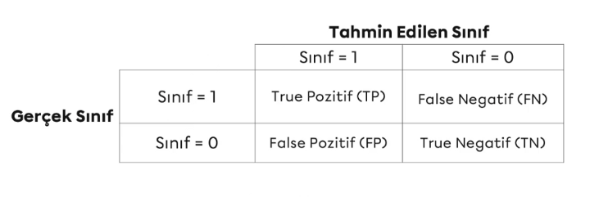
Sınıflandırma problemlerinde başarı değerlendirme
Bir sınıflandırma modelinin başarısının ölçülebilmesi için çeşitli başarı metrikleri bulunmaktadır. Confusion matrix (karmaşıklık matrisi, accuracy (doğruluk), precision, recall, F1 skoru ve ROC curve (ROC eğrisi) bunlardan bazılarıdır.
Confusion matrix (karmaşıklık matrisi):
Model kurulduktan sonra ortaya çıkan tahmin sonuçlarında tahmin edilen değerlerin gerçek değerler ile eşleştiği gözlem birimleri:
1 sınıfı için True Positive (TP)
0 sınıfı için True Negative (TN)
Tahmin edilen değerin ve gerçek değerin eşleşmediği gözlem birimleri:
1 sınıfı için False Positive (FP) (İstatistikte 1. tip hata olarak betimlenir)
0 sınıfı için False Negative (FN) (İstatistikte 2. tip hata olarak betimlenir)
olarak ifade edilir. Yani doğru yapılan işlemlerde True, yanlış yapılan işlemlerde ise False ifadesi kullanılır.

Slide 11

Elde edilen gerçek değerler ile tahmin değerleri karşılaştırmasına göre model başarısı aşağıdaki metrikler ile sayısal olarak ifade edilebilir:
Accuracy (doğruluk): Doğru sınıflandırma oranıdır. Hesaplamak için (TP+TN)/(TP+TN+FP+FN) formülü kullanılır.
İncelenen sınıflandırma problemi dengeli sınıf dağılımına sahipse (her sınıfta ait benzer sayıda veri bulunuyorsa) accuracy metriği kullanılabilir. Sınıf dağılımının dengesiz olması durumunda, sınıf sayısı düşük olan sınıfı yakalama problemi ile karşılaşılabilmektedir. Sınıf dağılımlarının dengesiz olması durumunda accuracy yerine precision ve recall metrikleri incelenir
Precision: Pozitif sınıf (1) tahminlerinin başarı oranıdır, yani tahmin edilen pozitif sınıfların (1 olarak tahmin edilen sınıfların) gerçekte ne kadarının pozitif olduğunu gösterir. 1. tip hata ile ilgilenilir. Tahminlerin başarısına odaklanır. Hesaplamak için TP/(TP+FP) formülü kullanılır.
Recall: Pozitif sınıfın (1) doğru tahmin edilme oranıdır. Tahmin edilen pozitif sınıfların ne kadarının doğru tahmin edildiğini gösterir. 2. tip hata ile ilgilenir. Gözden kaçırmaların maliyeti hakkında bilgi verdiğinden önemli bir ölçüdür. Gerçekleri yakalama başarısına odaklanır. Hesaplamak için TP/(TP+FN) formülü kullanılır.
F1 Score: Precision ve recall değerlerinin harmonik ortalamasıdır. Hem Precision hem de Recall değerinin etkisini tutmaktadır. Hesaplamak için 2*(Precision*Recall)/(Precision+Recall) formülü kullanılır.

Slide 12
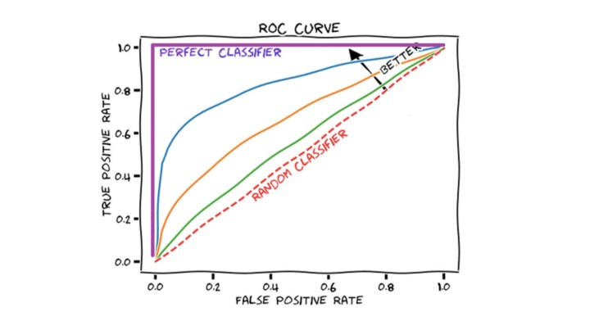
ROC Curve:
Herhangi bir model kurulmadan, ortalama bir değer tahmin edilmesi durumunda elde edilecek başarının random classifier doğrusu gibi olması beklenir. Random classifier doğrusunun üstünde kalan ROC eğrileri, perfect classifier’a doğru içbükeyleştikçe başarı oranı artmaktadır. Bu eğriler olası eşik değerlere (threshold) göre oluşan karmaşıklık matrisi üzerinden, her bir olası eşik değerine karşılık gelen True Positive ve False Positive değerleri hesaplanarak oluşturulur.
ROC eğrisi ile random classifier arasındaki alana Area Under Curve (AUC) ismi verilmektedir. Bu metrik ROC eğrisinin sayısal bir şekilde ifade edilişidir. AUC, tüm olası sınıflandırma eşikleri için toplu bir performans ölçüsüdür. AUC değerinin yüksek olması sınıflandırmanın iyi yapıldığı anlamına gelir

Slide 13

KNN Algoritması nedir?
K-en yakın komşu algoritması (veya KNN), basitliği nedeniyle en çok kullanılan öğrenme algoritmalarından biridir. KNN veya K-en yakın komşu Algoritması, birbirine yaklaşan her veri noktasının aynı sınıfa girmesi prensibiyle çalışan denetimli bir öğrenme algoritmasıdır. Buradaki temel varsayım, birbirine yakın olan şeylerin birbirine benzediğidir. Çoğunlukla KNN Algoritması, yorumlama kolaylığı ve düşük hesaplama süresi nedeniyle kullanılmaktadır.

Slide 14
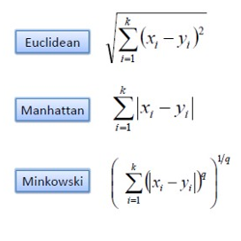
KNN (K-Nearest Neighbors) Algoritması iki temel değer üzerinden tahmin yapar;
Distance (Uzaklık): Tahmin edilecek noktanın diğer noktalara uzaklığı hesaplanır. Bunun için Minkowski,Öklid ve Manhattan uzaklık hesaplama fonksiyonları kullanılır.

Slide 15
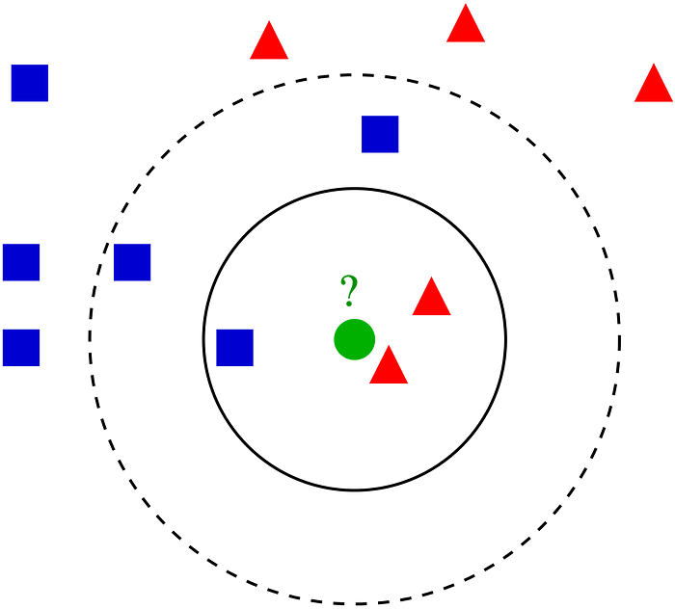
K (komuşuluk sayısı): En yakın kaç komşu üzerinden hesaplama yapılacağını söyleriz. K değeri sonucu direkt etkileyecektir. K 1 olursa overfit etme olasılığı çok yüksek olacaktır. Çok büyük olursa da çok genel sonuçlar verecektir. Bu sebeple optimum K değerini tahmin etmek problemin asıl konusu olarak karşımızda durmaktadır. K değerinin önemini yandaki grafik çok güzel bir şekilde göstermektedir. Eğer K=3 ( düz çizginin olduğu yer) seçersek sınıflandırma algoritması ? işareti ile gösterilen noktayı, kırmızı üçgen sınıfı olarak tanımlayacaktır. Fakat K=5 (kesikli çizginin olduğu alan) seçersek sınıflandırma algoritması, aynı noktayı mavi kare sınıfı olarak tanımlayacaktır.

Slide 16
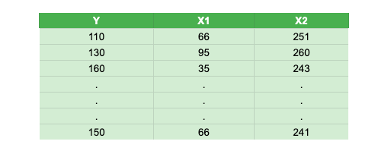
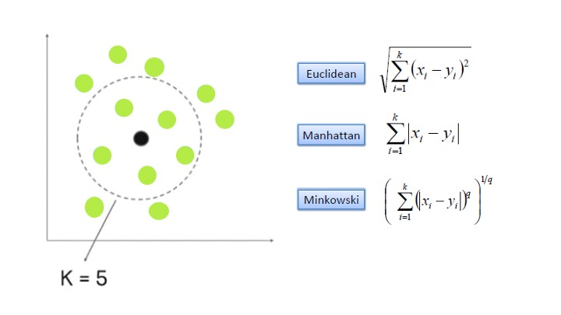
K-en yakın komşu algoritması nasıl çalışır?
Bu algoritma kapsamında tahminde bulunmak istediğimiz gözlem birimine en yakın K adet farklı gözlem birimi tespit edilir ve bu K adet gözlem biriminin bağımlı değişkenleri üzerinden ilgili gözlem için tahminde bulunulur. Konuyu regresyon ve sınıflandırma problemleri kapsamında birer örnekle detaylandıralım.
Regresyon problemlerinde KNN
Bağımlı ve bağımsız değişkenin bir arada olduğu yukarıdaki örnek veri setinde, Y bağımlı değişkeni sayısal bir değişkendir. Dolayısıyla bir regresyon problemi ile karşı karşıyayız.
Herhangi bir X1 ve X2 değerine sahip gözlem birimi için Y bağımlı değişken tahmini yapılmak istendiğinde, öklid ya da benzeri bir uzaklık hesabı ile en yakın K adet gözlem birimi hesaplanarak bu gözlem birimlerinin bağımlı değişkenlerinin (Y değerlerinin) ortalaması alınır.

Slide 17
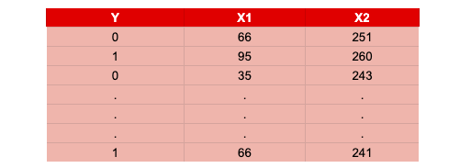
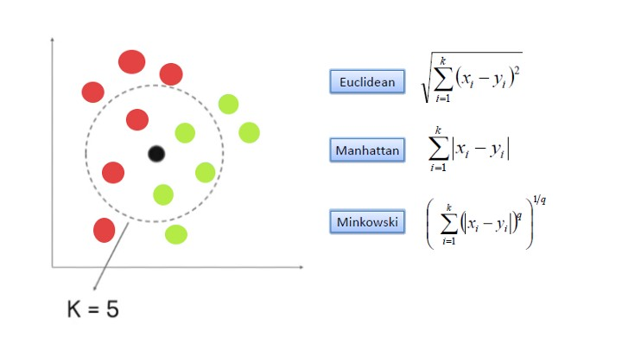
Sınıflandırma problemlerinde KNN
Bağımlı ve bağımlı değişkenin bir arada olduğu yukarıdaki örnek veri setinde, Y bağımlı değişkeni sayısal görünmesine karşın binary encode edilmiş bir değişkendir. Dolayısıyla bir sınıflandırma problemi ile karşı karşıyayız
Regresyon problemindekine benzer şekilde herhangi bir X1 ve X2 değerine sahip gözlem için Y bağımlı değişken tahmini yapılmak istendiğinde önce uzaklık hesabı yapılarak en yakın K gözlem birimi belirlenir. Ardından regresyon probleminden farklı olarak en yakın K adet gözlemin Y değerlerinin en sık gözlenen frekansı, tahmin edilen sınıf olarak belirlenir.

Slide 18

KNN nerede kullanılır?
KNN, hem sınıflandırma hem de regresyon tahmin problemlerinde kullanılır. Ancak endüstriyel amaçlarla uygulandığında, bir tekniğin kullanılabilirliği belirlenirken değerlendirilen tüm parametreleri karşıladığı için çoğunlukla sınıflandırmada kullanılır.
Tahmin Gücü
Hesaplama Süresi
Çıktıyı Yorumlama Kolaylığı
Günlük problemlerde nasıl kullanılır?
Basitliğine rağmen KNN, diğer güçlü sınıflandırıcılardan çok daha iyi çalışır ve ekonomik tahmin ve veri sıkıştırma, Video Tanıma, Görüntü Tanıma, El Yazısı Algılama ve Konuşma Tanıma gibi yerlerde kullanılır.

Slide 19
KNN Kullanan Şirketler
Amazon veya Netflix gibi E-ticaret ve eğlence şirketlerinin çoğu, satın alınacak ürünleri veya izlenecek filmleri/şovları önerirken KNN'yi kullanır.
Bu tavsiyeleri nasıl yapıyorlar?
Bu şirketler web sitelerinde daha önce satın aldığınız ürünler veya izlediğiniz filmler gibi kullanıcı davranışları hakkında veri toplar ve KNN uygular.
Şirketler, mevcut müşteri verilerinizi girecek ve bunları benzer ürünleri satın almış veya benzer filmler izlemiş olan diğer müşterilerle karşılaştıracaktır.
Algoritmanın bu veri noktasını nasıl sınıflandırdığına bağlı olarak ürünler ve filmler size önerilecektir.

Slide 20


KNN'nin Avantajları
Hızlı hesaplama
Basit algoritma – yorumlamak için
Çok yönlü – sınıflandırma ve regresyon için kullanışlıdır
Yüksek doğruluk
Veriler hakkında varsayım yok - ek varsayımlar yapmaya veya bir model oluşturmaya gerek yok.
KNN'nin Dezavantajları
Doğruluk, verilerin kalitesine bağlıdır
Tahmin, büyük verilerle yavaşlar
Büyük veri kümeleri için uygun değil
Tüm eğitim verilerini saklama ihtiyacı, bu nedenle yüksek bellek gerektirir
Tüm eğitimi sakladığı için hesaplama açısından pahalı olabilir.

Slide 21
Teşekkürler!

